Slide 1
Экологическое воспитание как один из аспектов личностного развития школьников
Учитель географии 1 категории МБОУ СОШ № 29, классный руководитель 6а класса, руководитель школьного объединения «Юный эколог»
Скопцова Елена Владимировна

Slide 3
Основная идея моей работы –создать на базе класса профильное объединение «Юный эколог», через активное функционирование которого я могу способствовать развитию у детей эко – компетенций, воспитанию личности с чувством бережного отношения к природе и окружающей среде.
Практическая значимость представленного опыта заключается в возможности его использования в массовой школе. Для классных руководителей, апробированные разноплановые формы для организации взаимодействия учащихся и развития у них экологических компетентностей стали новым шагом в воспитательной деятельности.

Slide 4
Направления работы объединения «Юный эколог»
1. «Экологический всеобуч» - экологический лекторий и работа с общественностью
2. «Исследователь» - участие в экологических проектах и исследовательских работах
3. «Экотруд»: работа на учебно – опытном школьном участке, проведение экскурсий
4. «Экологическая мастерская» - фотоконкурсы, поделки, рисунки и плакаты

Slide 5
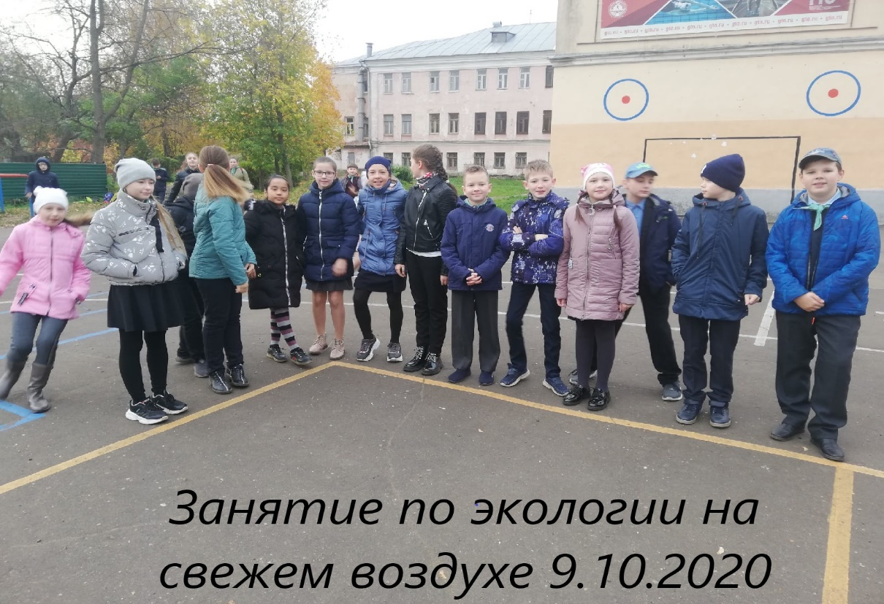
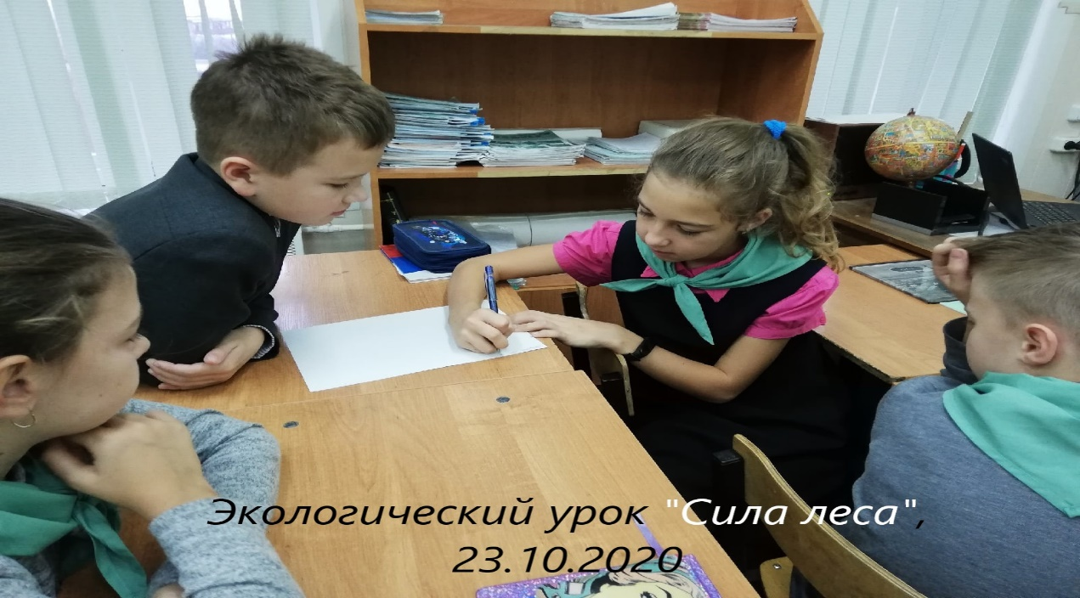
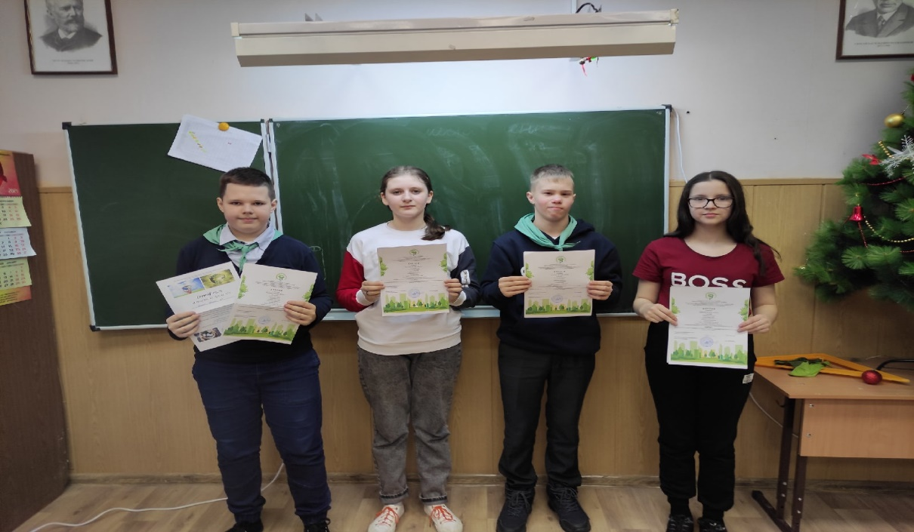

Slide 6
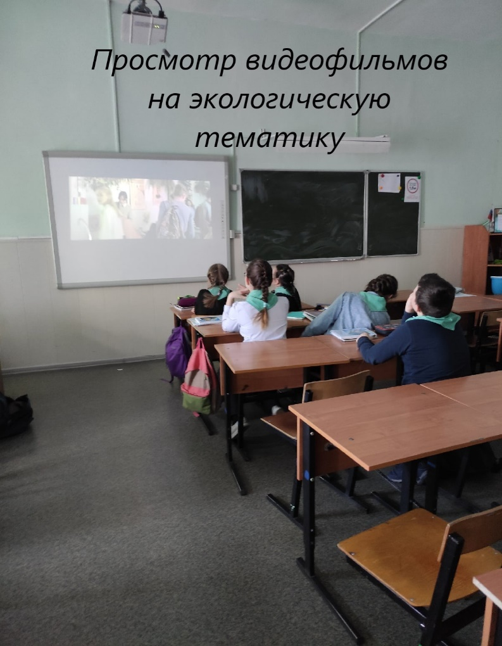
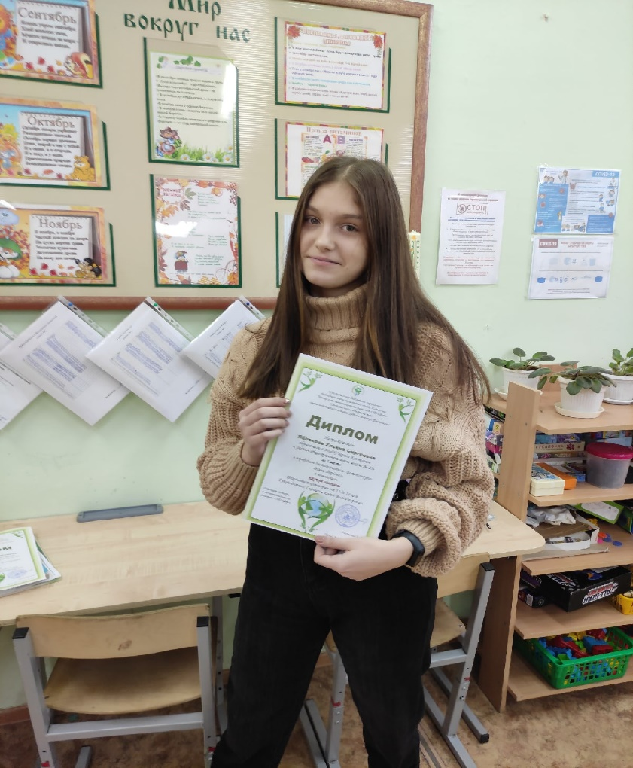
https://vk.com/public198340626
#эковыставка #белоснежнаязима

Slide 7
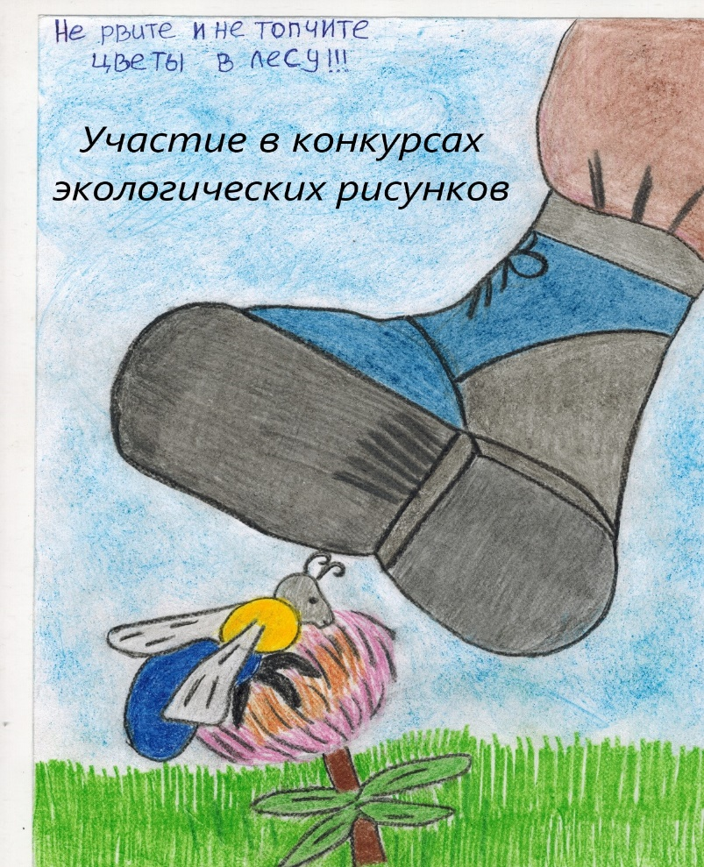
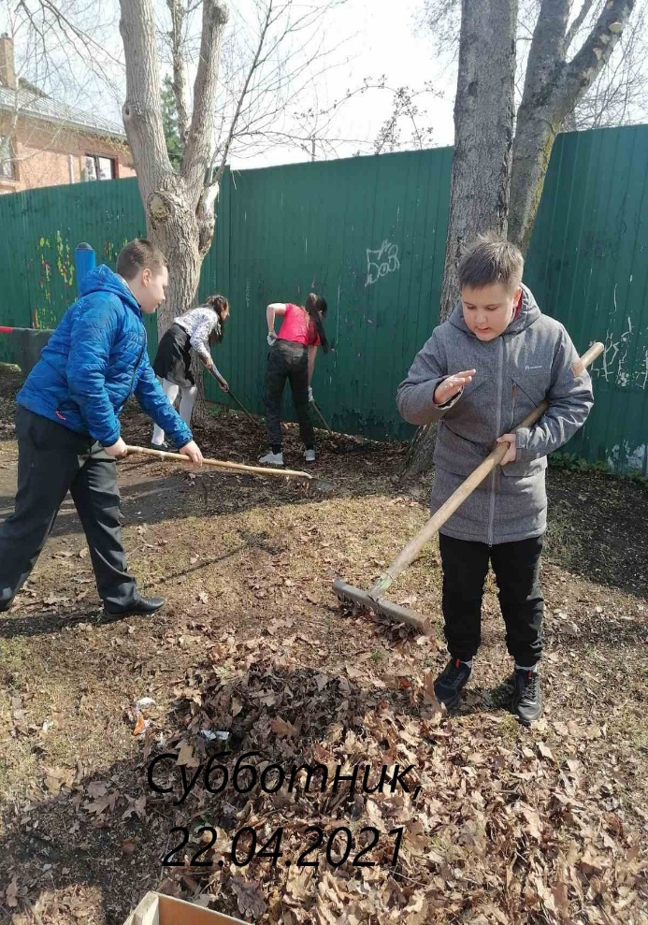
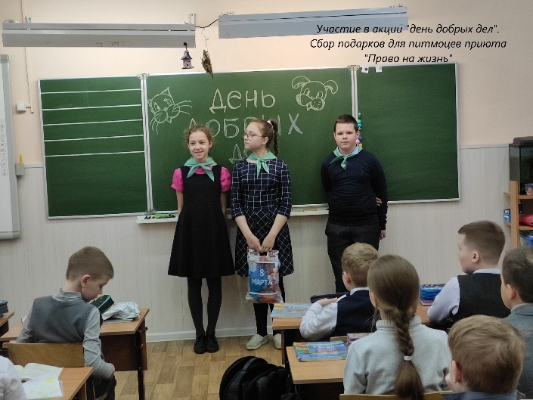
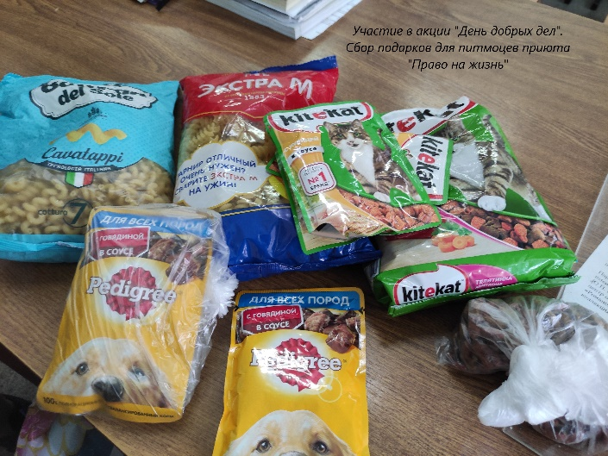

Slide 8
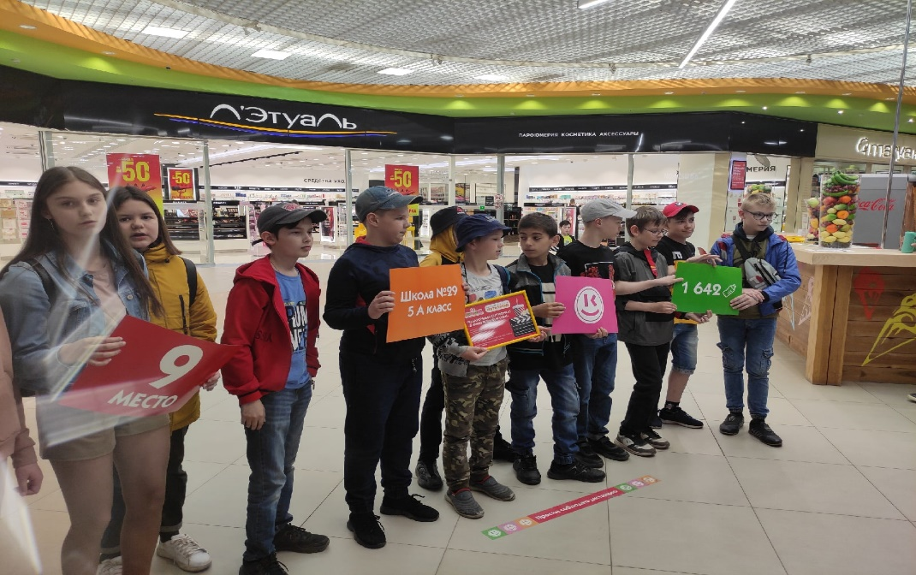
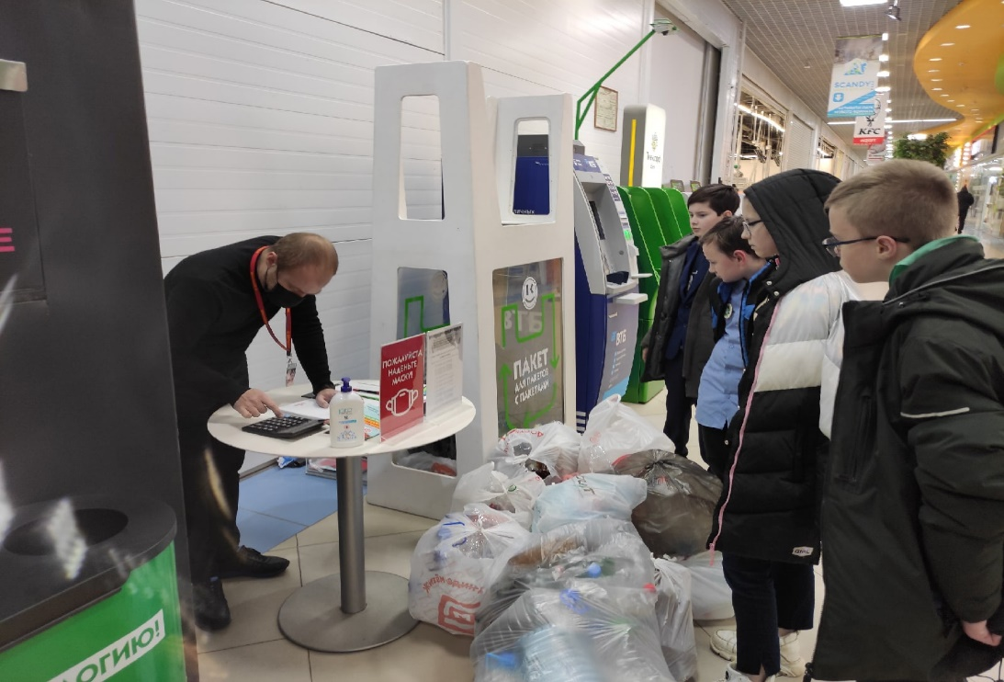

Slide 10
Спасибо за внимание!

